Slide 1

Rapport d’analyse Primero Bank

Slide 2
Les enjeux de Primero Bank
Les enjeux de Primero Bank :
Comprendre la vague de départs chez certains clients de Primero Bank
Volonté de limiter ce phénomène
Besoin d’identifier les facteurs propices au départ afin de mener des actions correctives.

Slide 3
Nos objectifs
Identifier le profil type des clients partants
Quelles sont leurs raisons de partir ?
Méthodologie et identifications des clients à risque

Slide 4
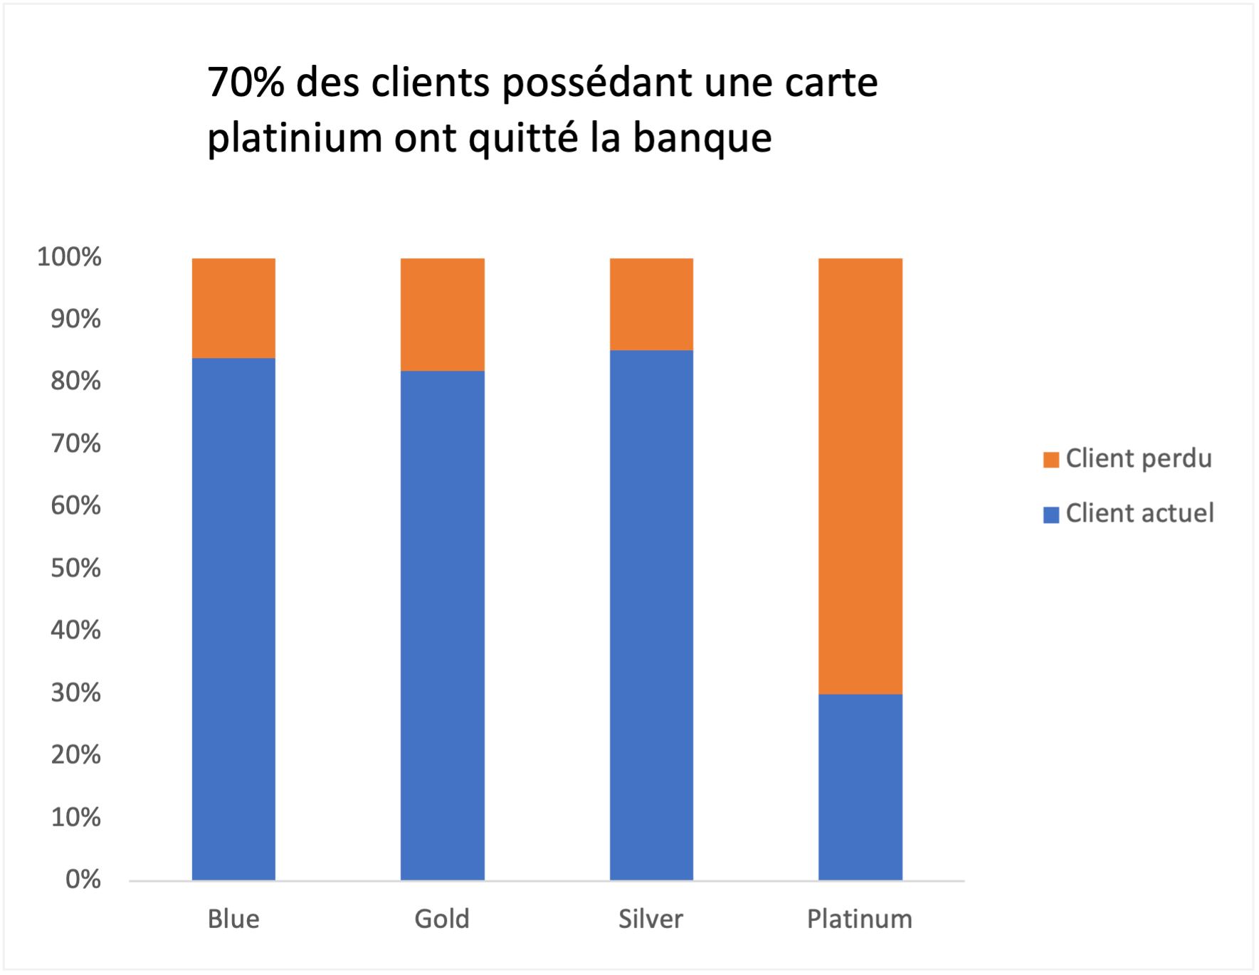
Influence du type de carte sur le statut du client

Slide 5
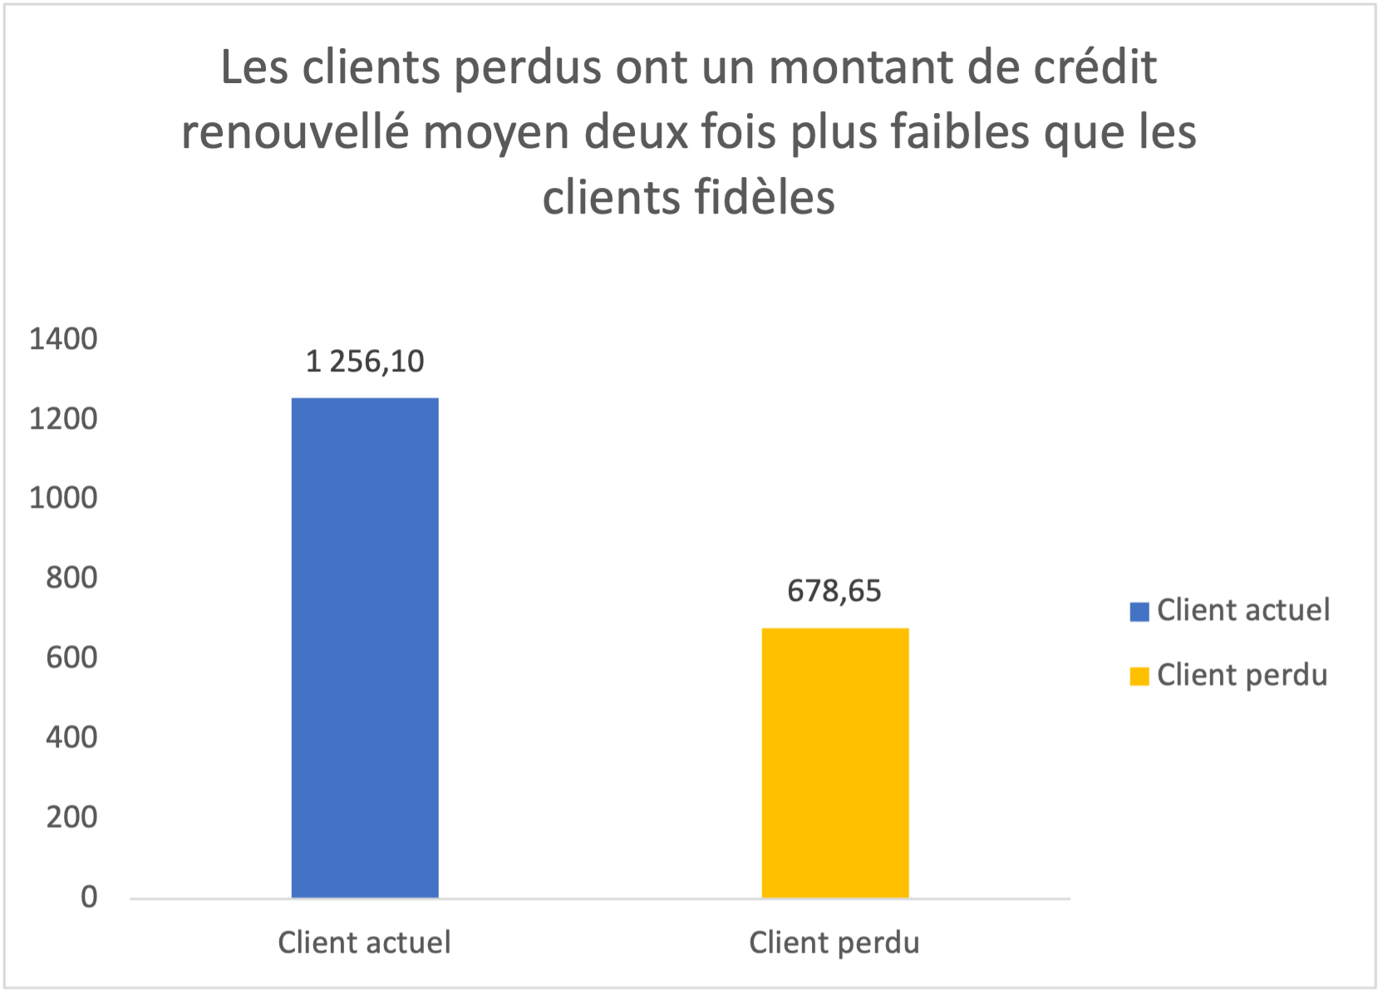
Le montant de crédit renouvelé chez les clients actuels et perdus est un indicateur de fidélité

Slide 6
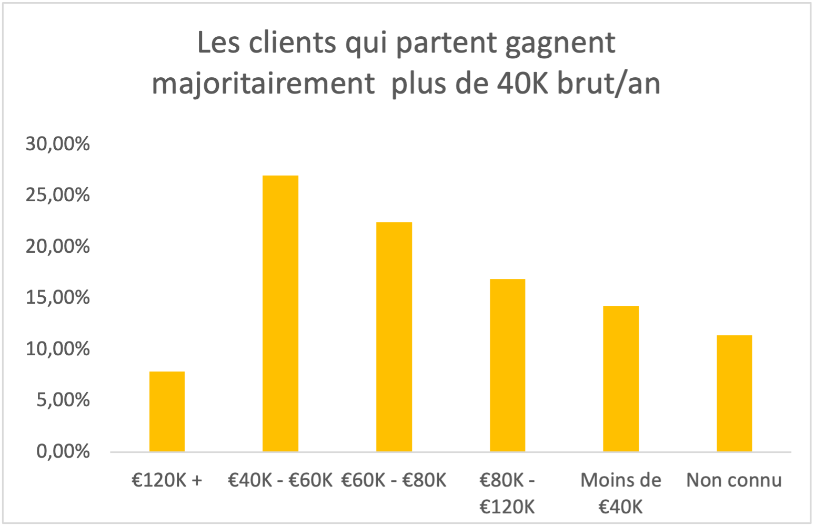
La tranche de revenu semble être un facteur de départ

Slide 7
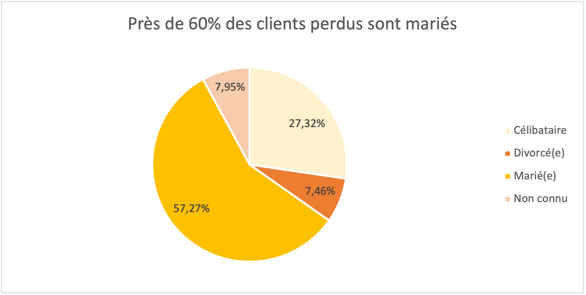
Le statut marital des clients est un facteur majeur de départ

Slide 8
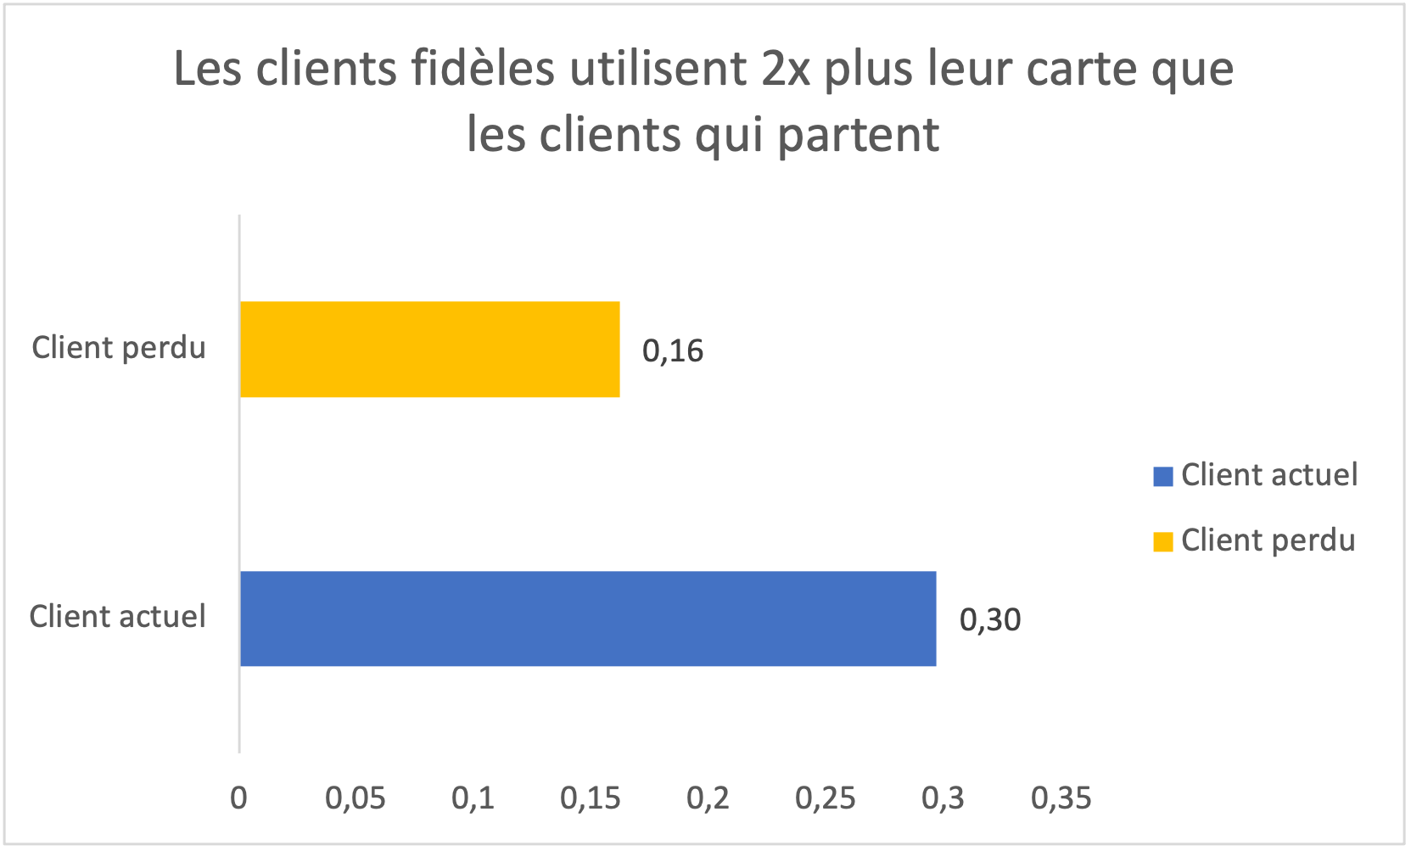
L’utilisation moyenne de la carte est plus faible chez les clients qui partent

Slide 9
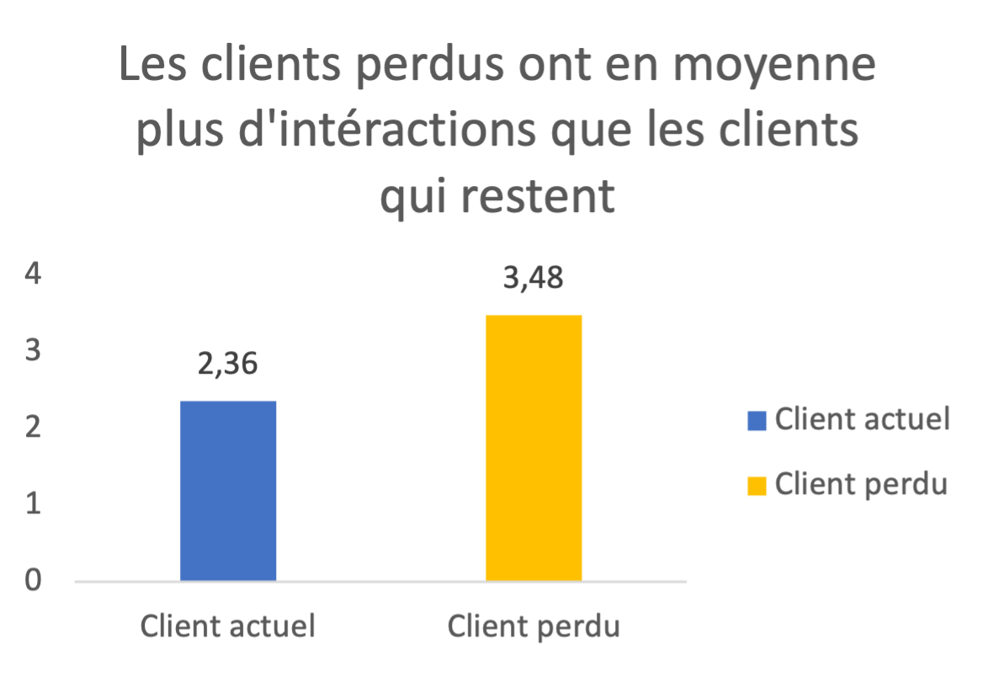
Beaucoup d’intéraction avec la banque est mauvais signe

Slide 10
Trois hypothèses ressortent sur la raison des départs
1. Clients peu engagés par l’offre, ils souscrivent de façon opportuniste et partent après avoir eu leur prêt.
2. Clients ne sont pas satisfaits par la qualité de service.
3. L’offre et la qualité de service pour le service Platinium sont à améliorer.

Slide 11
Calcul des clients à risques
Méthodologie pour l’hypothèse numéro 1 et 2
Filtrage des données selon plusieurs critères :
Statut marital
Tranche de revenu
Utilisation moyenne de la carte
Montant de crédit renouvelé
Nombre d’intéraction avec la banque
Pour l’hypothèse numéro 3, nous allons filtrer les données en fonction du type de carte

Slide 12
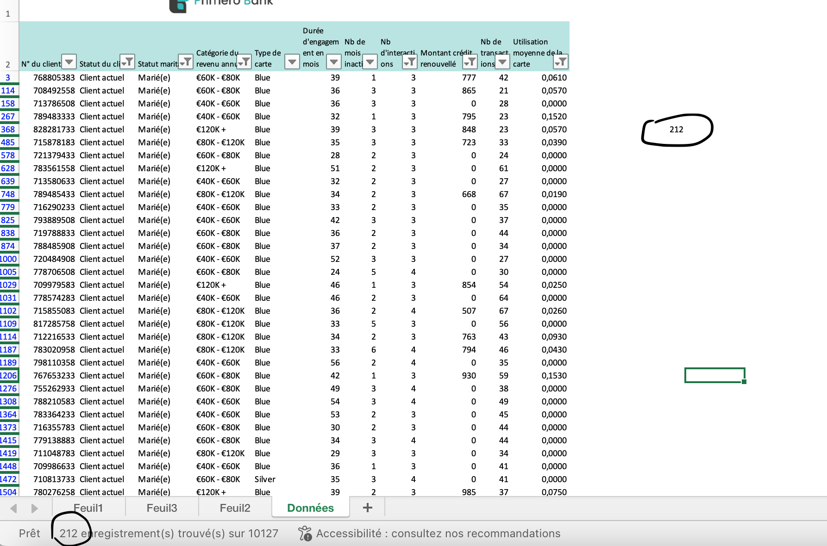
Calcul des clients à risques
Résultats
212 clients ont été identifiés via cette méthode
6 clients ont été identifiés parmi les clients actuels comme étant détenteurs d’une carte platinium

Slide 13
Recommandations
Afin de limiter les départs, voici quelques pistes à explorer :
- Améliorer la qualité de service
- Etoffer et restructurer l’offre pour éviter les départs après l’obtention d’un prêt
- Améliorer l’offre et la qualité de service pour la carte Platinium

Slide 14

Conclusion

